Slide 1




３分でできるかわいい印鑑
藤田
藤田
藤田

Slide 2



藤田
藤田
藤田

Slide 3
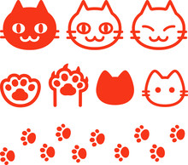

Slide 4
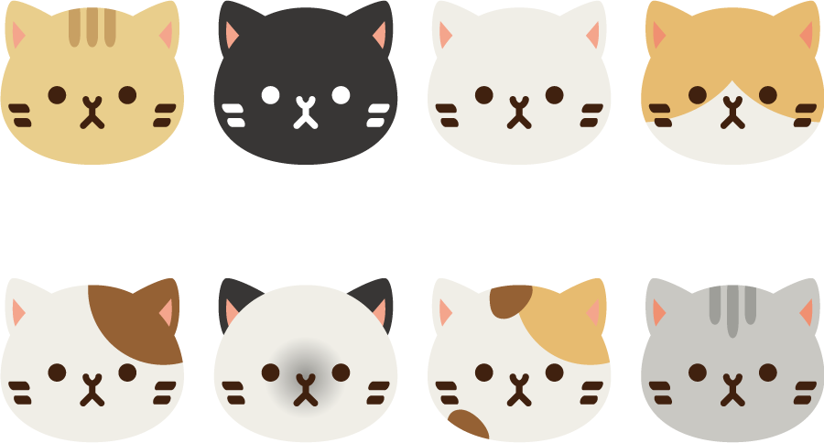
かわいい ねこ 印鑑

Slide 5
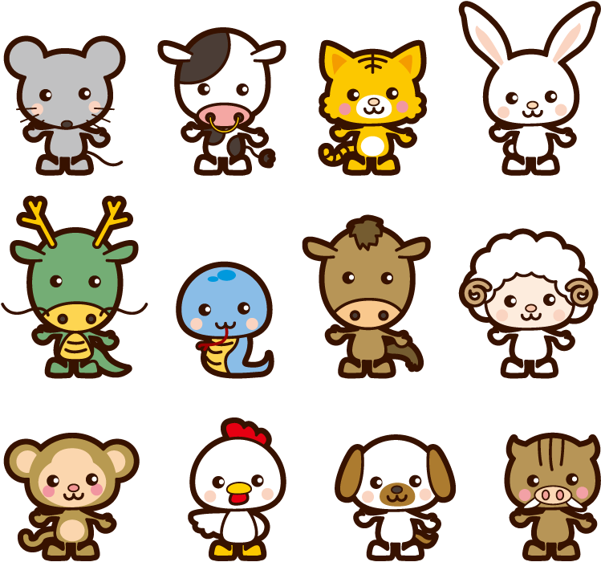
かわいい どうぶつ 印鑑

Slide 6
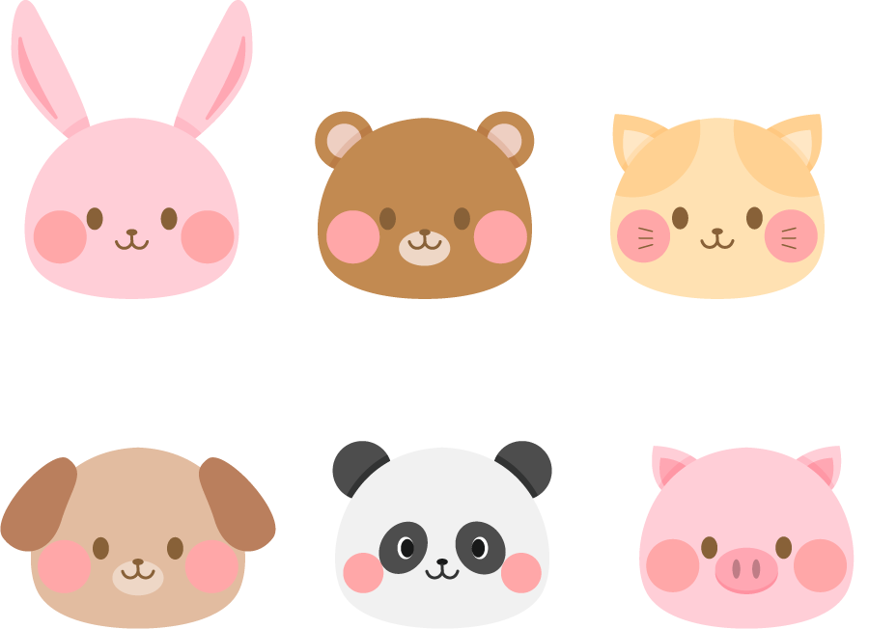
かわいい どうぶつ 印鑑

Slide 8

３分でできるかわいい印鑑
作成方法
横書きテキストボックス
部分切り取り
Shift ＋ Win ＋ S
フォント
AR PＰＯＰ４B
藤田
大きさ
６６ｐ
藤田
大きく囲って
右クリック
図として保存
３つをバランス
よく重ねる

Slide 9
自分だけのかわいい印鑑を作ってみよう

